Slide 1
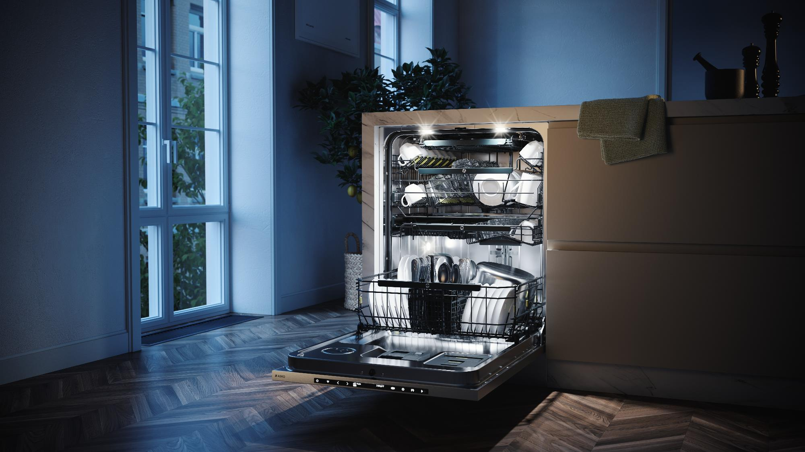

Новый ассортимент посудомоечных машин ASKO
DW60

Slide 2
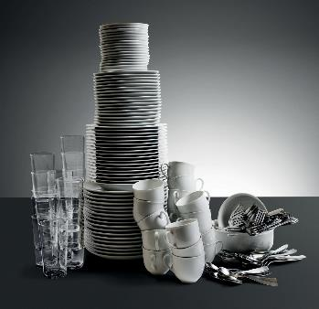
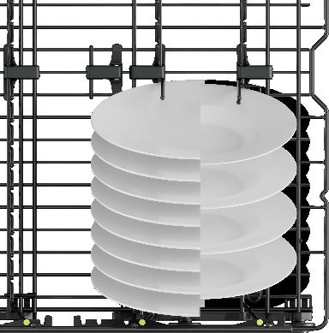
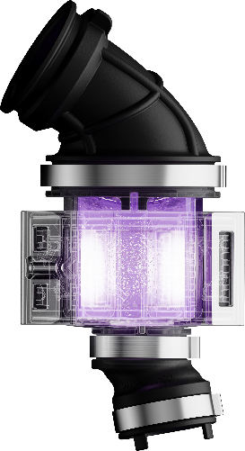
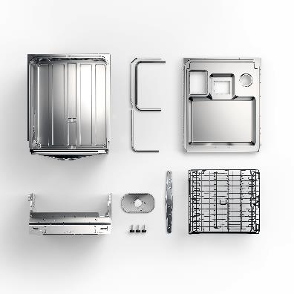
Новая платформа DW60
Преемственность и уникальная концепция ASKO
Большая загрузка
Размеры XL and XXL
Загрузка 17 комплектов посуды
Удобство
Корзины Flexi Racks™
Система подачи воды 11 Spray™
Система самоочистки SCS™
Система сушки Turbo Combi Drying™
Система автоматической дозировки
Здоровье и гигиена
Режим УФ очистки
Программа Интенсивной мойки
Программа Гигиена
Функция удаления запахов
Долговечность
Стальные корзины
Концепция 8 Steel™

Slide 3
Новые функции и изменения
Новые инновационные функции
Новые корзины
Новые интерфейс
Улучшенные эксплуатационные показатели

Slide 4




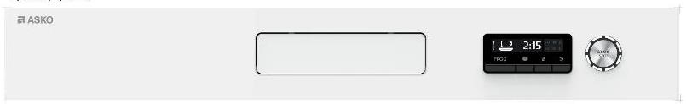
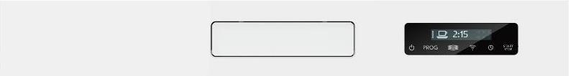
Панели управления
Текущие модели DW40 Новые модели DW60
DW40.2 FFSTN
DW60.3 TFT полноцветный
DW40.1 FFSTN
DW60.2 FFSTN
DW40.1 FFSTN
DW60.1 FFSTN

Slide 5
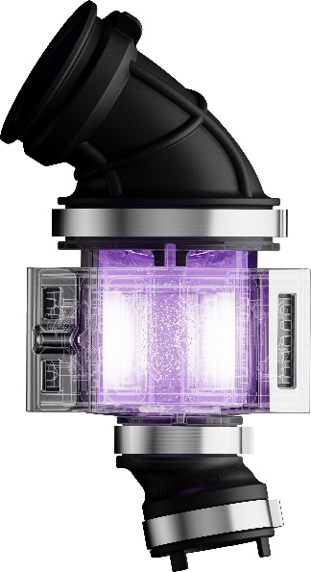
  Здоровье и Гигиена
Режим УФ очистки
Во время последнего полоскания вода дезинфицируется ультрафиолетовыми лучами и убивает микроорганизмы.
Результат – лидирующая позиция на рынке по уменьшению числа бактерий и микробов при мойке.
Режим УФ очистки в комбинации с программами Интенсивная или Гигиена уничтожает до 99,999% бактерий, грибков и вирусов (Протестировано в соответствии со стандартом QB/T 5133-2017)
Режим УФ очистки может также работать в комбинации с программами мойки на низкой температуре, такими как программа ЭКО. Так что вы можете вместе с уничтожением бактерий также экономить электроэнергию.
Режим УФ очистки удлиняет программу примерно на 15-20 минут

Slide 6
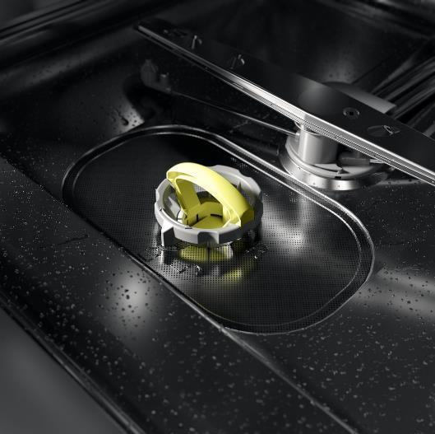
  Здоровье и Гигиена
Программа самоочистки
Эта программа очищает контейнер, систему разбрызгивателей и трубки, циркуляционный насос и нагревательный элемент.
Регулярное использование программы самоочистки удаляет запахи, обеспечивает гигиеничность мойки посуды
При выполнении программы самоочистки автоматическая дозировка моющих средств будет отключена.
Структура программы
Основная мойка при высокой температуре (70° C).
Последнее ополаскивание при высокой температуре (70° C).
При последнем ополаскивании максимальная температура поддерживается в течение 3-х минут для обеспечения функции дезинфекции
Сушка не выполняется

Slide 7
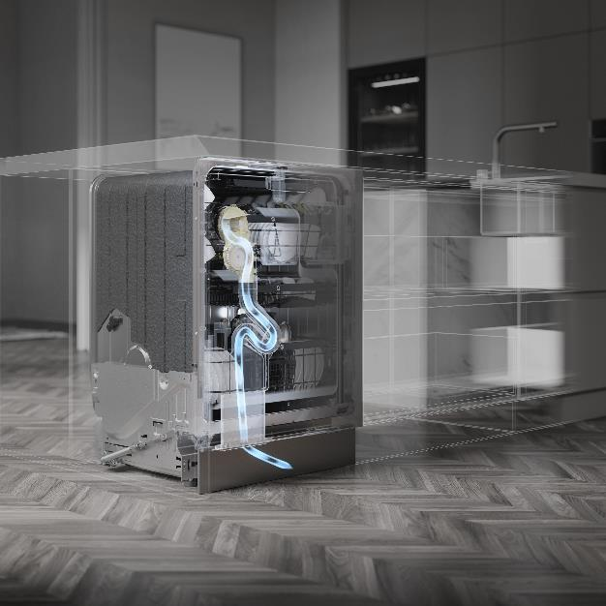
  Здоровье и Гигиена
Функция удаления запахов
При выполнении этой функции активируется вентилятор установленный в дверце, который используется при сушке посуды.
Вентилятор кратковременно включается два раза в час для снижения влажности в камере и удаления запахов от грязной посуды.
Функция доступна на всех моделях с системой сушки Turbo Combi Drying
Функция удаления запахов устанавливается через меню программ и активно в течение 72 часов
UV Sanitation – a UV light kills 99,99 % of bacteria

Slide 8
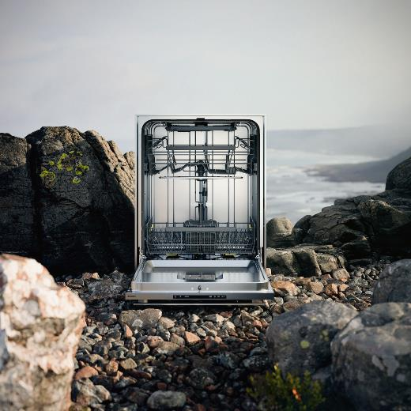
  Здоровье и Гигиена
Адаптивный ЭКО режим
Автоматическая подстройка параметров цикла мойки для максимальной экономии расхода электричества и воды.
Регулировка происходит по показаниям сенсора чистоты воды, который измеряет количество загрязнений в воде в процессе мойки.
Режим обеспечивает наиболее экономный расход воды и электричества без компромиссов к результату мойки
Расход воды 7.5 литров при мойке с двумя циклами ополаскивания в свежей воде.

Slide 9
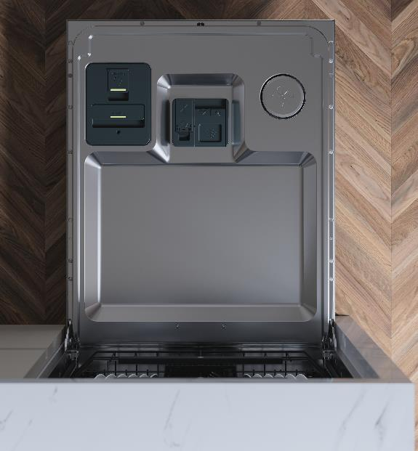
  Удобство
Диспенсер автоматического дозирования для мойки гелем для п/м
Стандартный диспенсер для порошка/таблеток и ополаскивателя.
Автоматическое дозирование
Система автоматического дозирования м/с, рассчитанное на 30 циклов мойки (0,5 литра).
Разработано для использования гелей для п/м.
Традиционный диспенсер для порошков/таблеток также оставлен в конструкции машины для гибкости использования потребителями.
Настройка оптимального объема дозирования м/с в зависимости от загрязненности посуды, жесткости воды, программы мойки для предотвращения избыточного объема м/с.

Slide 10
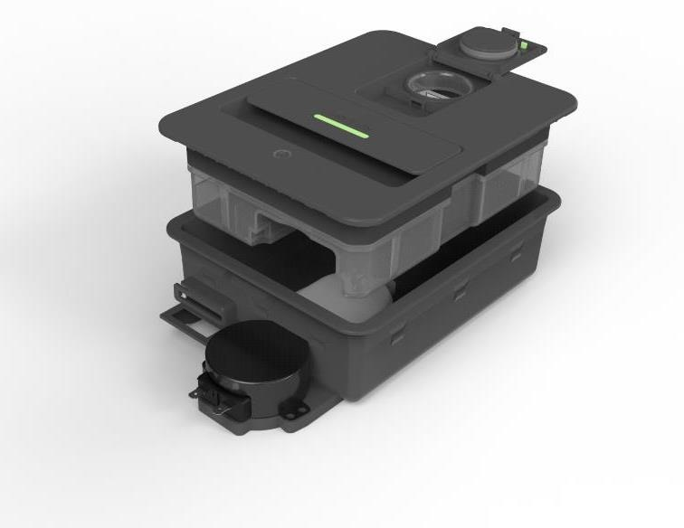
  Удобство
Съемный картридж для геля
Ручка для извлечения картриджа
Съемный картридж для геля
Картридж вынимается вверх за ручку (съемные элементы в п/м имеют цветное обозначение)
Затем картридж может быть заполнен гелем или промытThe cartridge can then be carried to the benchtop for filling or cleaning.
Отверстие для наполнения гелем
Слот для установки картриджа (зафиксированная часть в двери п/м)

Slide 11
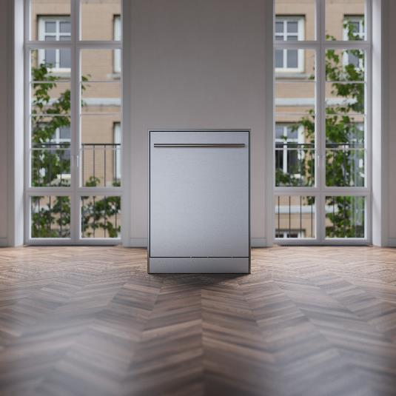
  Безопасность
Система Aqua Safe™
Aqua Safe ™ - это совершенная система защиты от протечек, включающая в себя прочную конструкцию, шланг PEX и моечную камеру из нержавеющей стали со сварным швом, а так же и интеллектуальные системы, такие как сливной насос с анти-блокировкой, датчик обнаружения перелива Aqua Detect c непрерывным контролем.
.

Slide 12
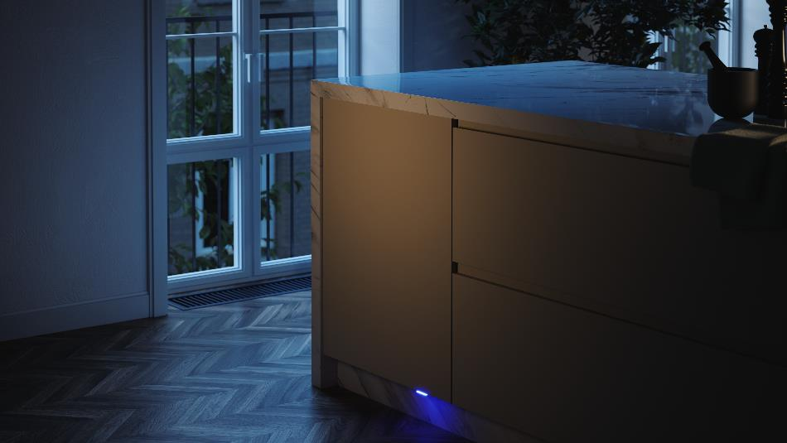
  Комфорт
Низкий уровень шума
Наилучший показатель 38 dB(A).
На предыдущей платформе DW40 platform is 39 dB(A)

Slide 13
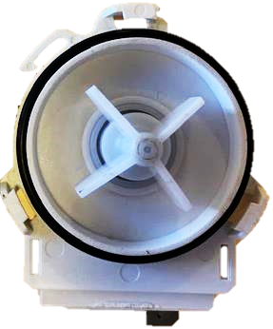
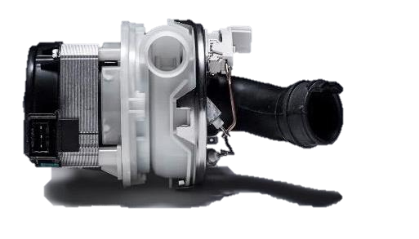
  Комфорт
Новый BLDC сливной насос
Более тихий, в сравнении с предыдущим.
Более экономичный по энергопотреблению.
Сниженный уровень шума при сливе
Функция антиблокировки
BLDC циркуляционный насос
Низкий шум и продолжительный срок службы
Низкое энергопотребление
Сниженные обороты в Ночном режиме

Slide 14
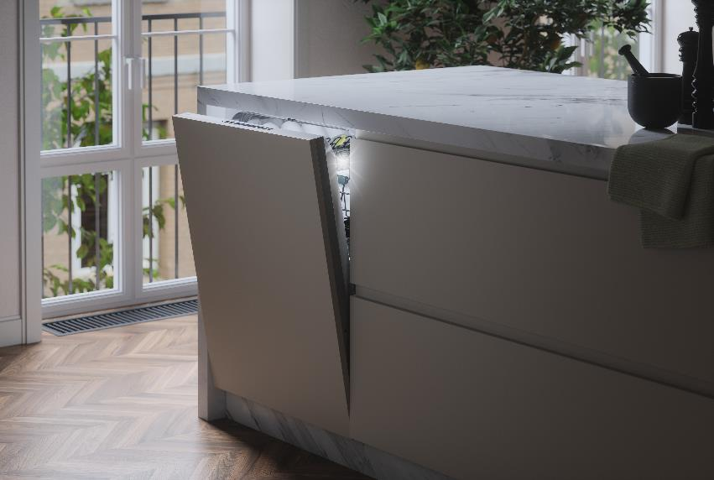
  Безопасность
Автоматическое открывание двери с сенсорным контролем
Сенсор в двери контролирует температуру в помещении и решает, когда нужно открыть дверь на этапе сушки.
Более низкая температура в помещении означает, что дверца будет оставаться закрытой в больше времени, а вентилятор будет работать дольше (чтобы избежать риска образования конденсата на кухонной мебели).
Более высокая температура в помещении означает, что дверца откроется раньше (риск образования конденсата на мебели ниже).
Доступно на всех моделях DW60 имеющих систему сушки Turbo Combi Drying 2.0™

Slide 15
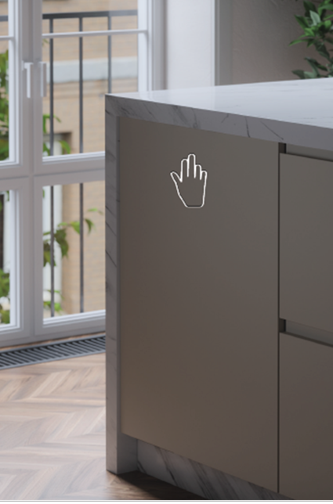
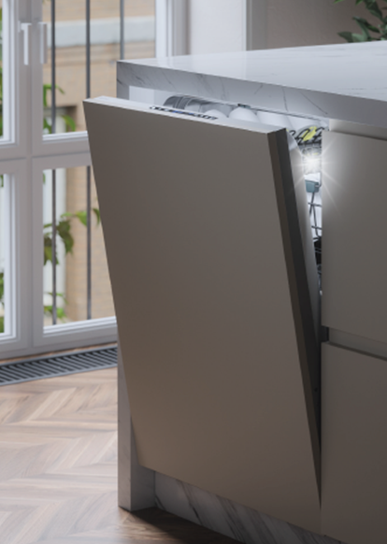
  Комфорт
1
2
Открывание без ручки
Чтобы соответствовать современному минималистичному дизайну кухонь без внешних ручек, встраиваемые модели доступны с новой функцией открывания нажатием на дверь.
При нажатии на верхнюю центральную часть наружной двери индуктивный датчик определяет малейшее движение двери, после этого:
  - происходит подача короткого “звукового сигнала” для подтверждения того,
  что функция открывания активирована;
  - подается сигнал на мотор, который открывает дверцу примерно на 80 мм

Slide 16
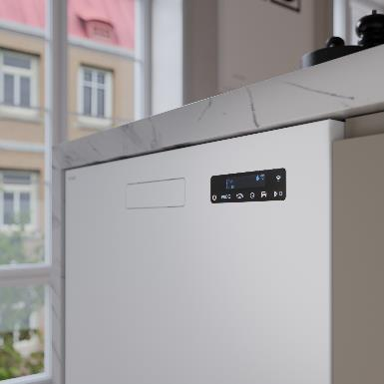
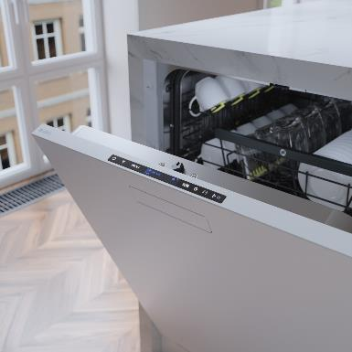
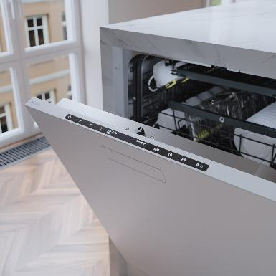
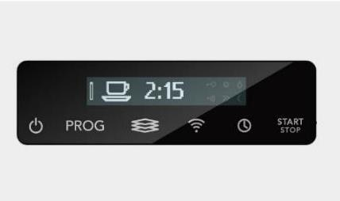
  Удобство
Понятный и удобный интерфейс
Сенсорные кнопки (включая кнопу сетевого питания)
DW60.1 – Classic, FFSTN дисплей высокой четкости
DW60.2 - Logic, FFSTN дисплей высокой четкости
DW60.3 – Style, полноцветный TFT дисплей

Slide 17
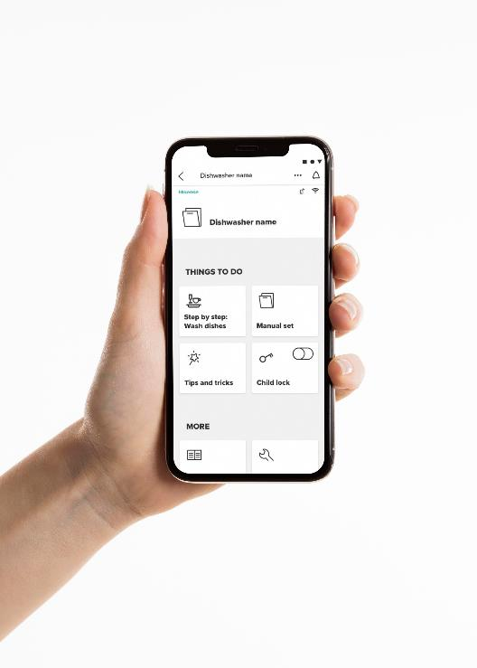
  Комфорт
Connect Life – контроль и управление с помощью гаджетов
WIFI подключение к домашней сети
Работа с приложением Connect Life
FOTA – дистанционное программирование
ВНИМЕНИЕ!!! Работа приложения Connect Life на данный момент не возможна на территории РФ.
Планируемая дата начала работы приложения – Июль 2023 г.
О начале работы приложения нами будет опубликован анонс на сайте ru.asko.com

Slide 18
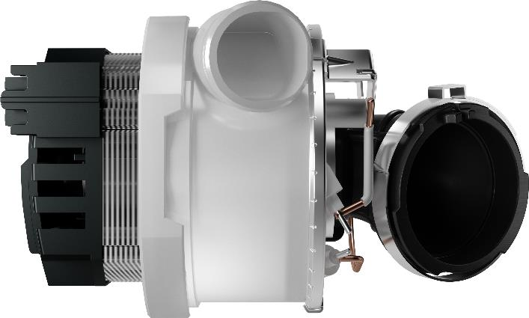
  Производительность и отличный результат мойки
Адаптивное давление воды
Двигатель циркуляционного насоса имеет изменяемую скорость вращения, что позволяет использовать разное давление воды для разных программ.
Для программы Crystal Glass (Хрусталь) используются самые низкие обороты и самое низкое давление воды, чтобы обезопасить чувствительную стеклянную посуду.
Для улучшения эффективности мойки в программе короткой программе Quick Pro используются наиболее высокие обороты, обеспечивающие наиболее высокое давление воды.

Slide 19
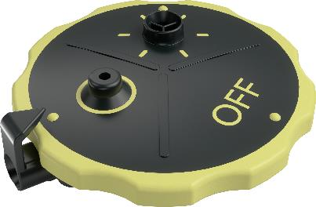
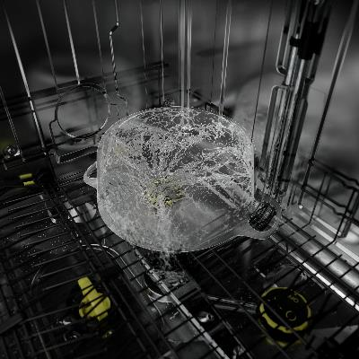
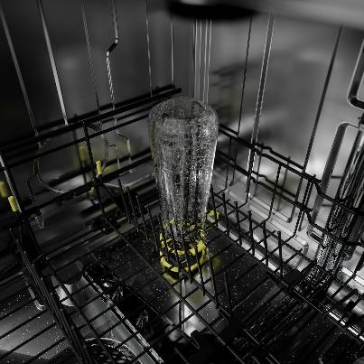
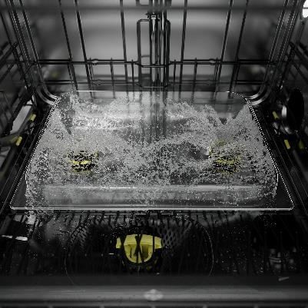
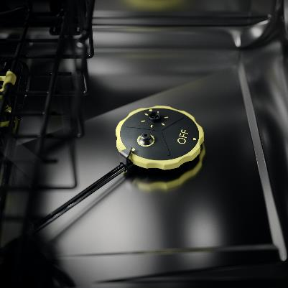
  Производительность и отличный результат мойки
Адаптивные Power zone
Две специально разработанные зоны усиленной мойки, которые могут быть настроены пользователем.
Можно выбрать один из двух вариантов распыления: первый для бутылок и ваз, другой - для кастрюль и сковородок.
Также зоны усиленной мойки могут быть отключены пользователем (положение OFF/Выкл.).
Возможность эффективной мойки для противней (размещение в задней части нижней корзины).
Форсунка для кастрюль и сковород
Выкл.
Форсунка для ваз и бутылок

Slide 20
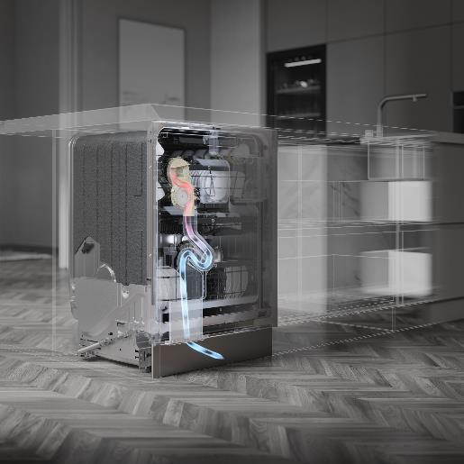
  Производительность и отличный результат сушки
Сушка Turbo Combi Drying™
с сенсорным контролем
Сочетает в себе сушку с помощью вентилятора и естественную сушку при открытой дверце. Момент автоматического открывания двери контролируется сенсором, измеряющим влажность в камере, чтобы свести к минимуму выход влаги и сократить время программы.

Slide 21
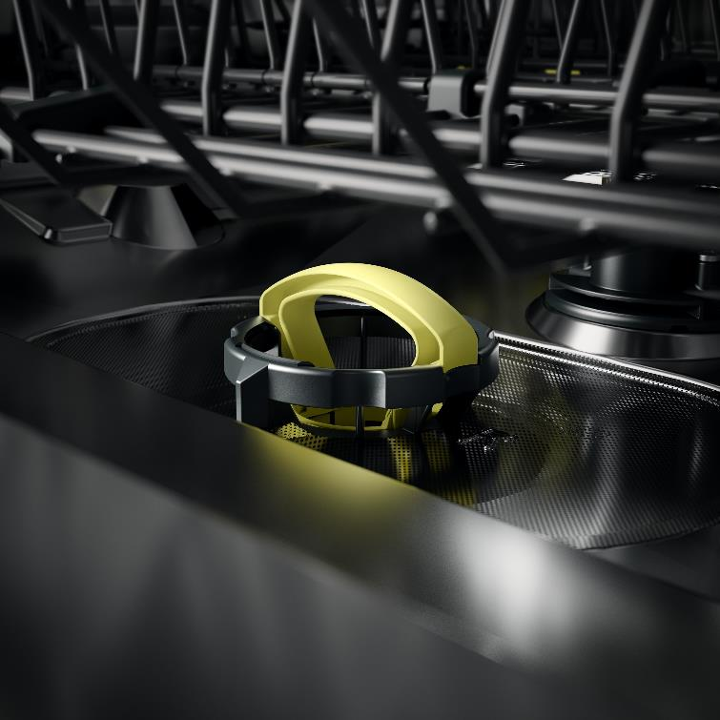
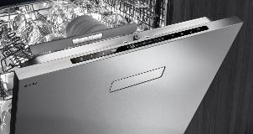
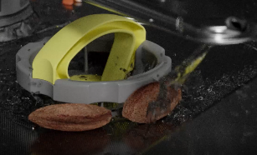
  Удобство
Упрощенное обслуживание фильтра
Новая конструкция фильтра для облегчения очистки
Регулярное очистка фильтров грубой и тонкой очистки имеет решающее значение для достижения оптимального результата очистки.
Чтобы пользователю было проще отслеживать необходимость очистки фильтра, добавлена индикация очистки фильтра на дисплее после каждого 30-го цикла.
Держатель фильтра грубой очистки / фиксатор фильтра тонкой очистки в тоже время работает как “селектор”: пропускает мелкий мусор и задерживает попадание более крупных частиц в фильтр.
Фильтр грубой очистки с эргономичной ручкой
Рельефное обозначение на корпусе открытого/ зактытого положения
Фильтр тонкой очистки
“Очистите фильтр”
Наиболее крупные частицы не попадают в фильтр, их легко увидеть и удалить.

Slide 22
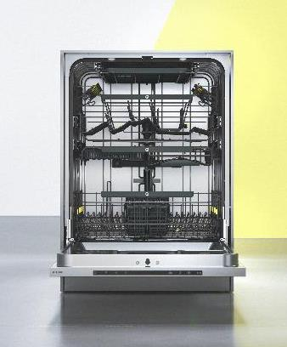
  Удобство и большой объем загрузки
Новые корзины Flexi Racks™
Верхняя корзина для столовых приборов
Регулируемая по высоте
Съемная
Направляющие на шарикоподшипниках с низким коэффициентом трения (корзины Exclusive)
Верхняя корзина
Направляющие на шарикоподшипниках
Новые полки для чашек с улучшенным вертикальным зазором для стаканов под ними.
Более крутой угол размещения (улучшенная сушка)
Держатели для винных бокалов из TPE полимера на полках для чашек (10шт) и дне корзин (2шт)
Подвижная подставка для тарелок в верхней корзине (переменное расстояние для корзин Exclusive)
Средняя корзина
Направляющие на шарикоподшипниках
Съемные лева и правая вставки
Нижняя корзина
Новые держатели тарелок в более простым механизмом складывания
Регулируемое расстояние между держателями для глубокой посуды (задний ряд справа на корзинах Exclusive)

Slide 23
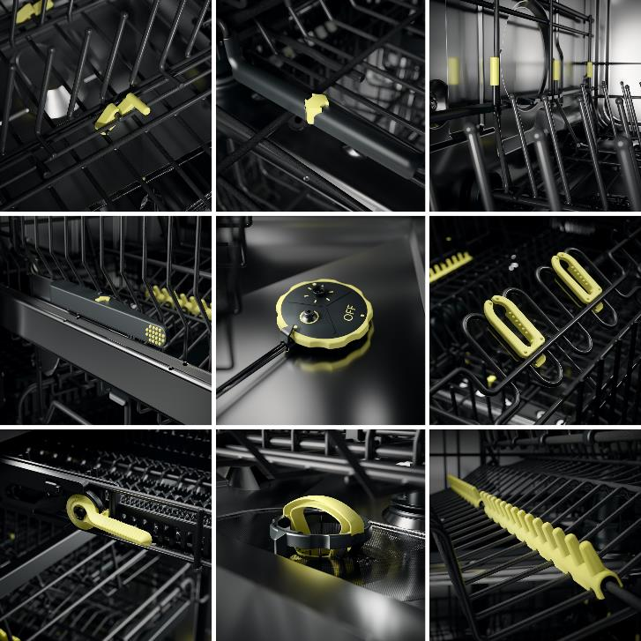
  Удобство
Цветовые акценты: Части, в помощью которых можно менять конфигурацию корзин, выполнять действия и подстройки, имеют цветовую маркировку для улучшения видимости и понимания.

Slide 24
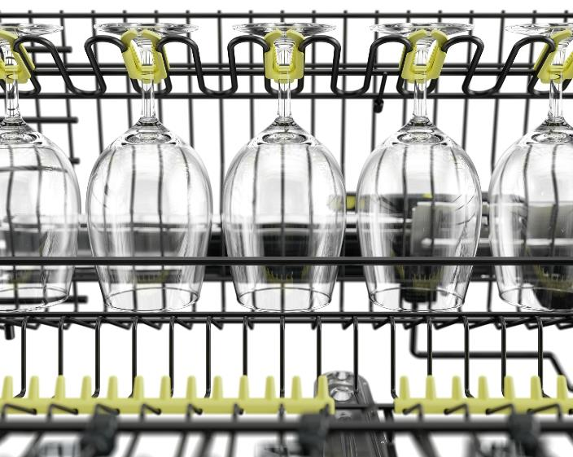
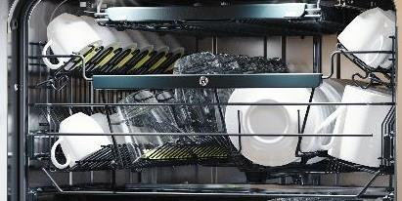
  Удобство
Новые полки для чашек в верхней корзине
Новые регулируемые по высоте полки для чашек
Новые держатели бокалов для вина (10шт) из полимера TPE в сочетании с подставкой (2шт) снизу, которые обеспечивает устойчивую опору и снижают риск повреждения бокалов.

Slide 25
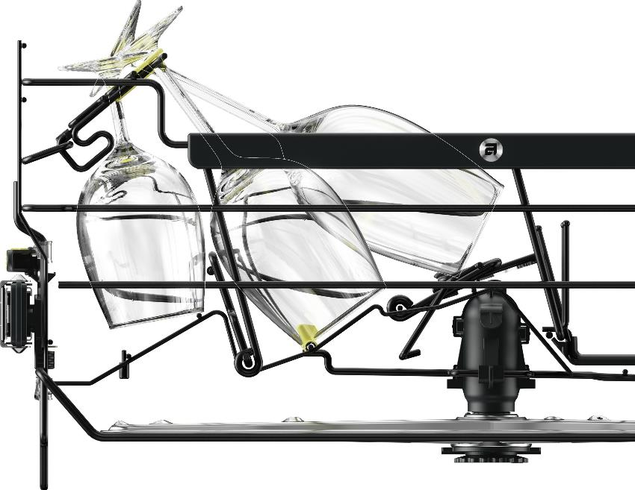
  Удобство
258 мм
Размещение винных бокалов разной высоты
144 мм
200 мм

Slide 26
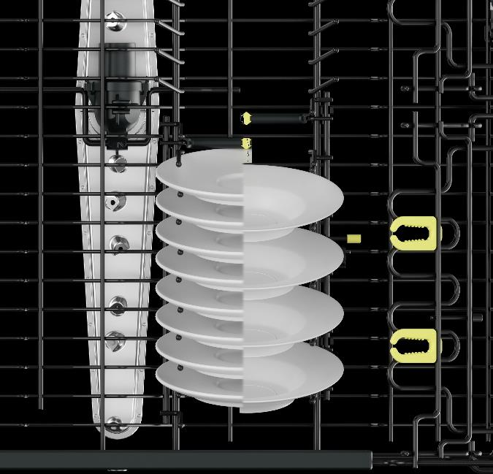
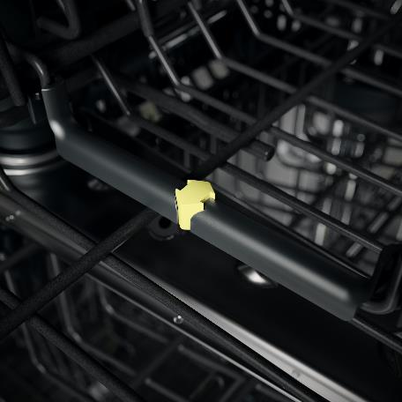
  Удобство
Передвижные держатели тарелок в верхней корзине (Exclusive)
Изменяемое расстояние между держателями
Рычаг для изменения расстояния с акцентным цветом (также можно использовать в качестве держателя ножа)

Slide 27
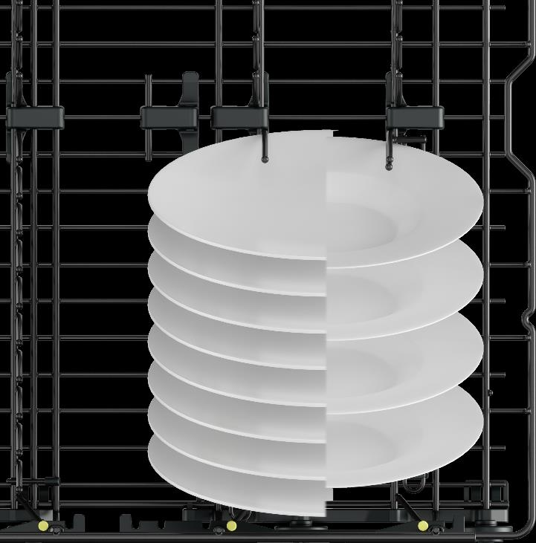
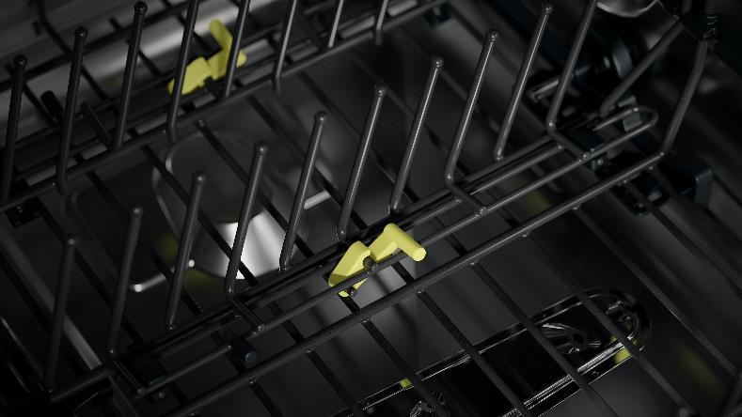
  Удобство
Передвижные держатели тарелок в нижней корзине (Exclusive)
Новая простая в использовании складные держателя для тарелок.
Подвижные держатели сзади справа для удобной загрузки глубокой посуды (миски, чашки).

Slide 28
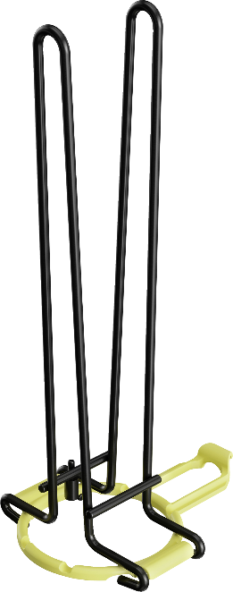
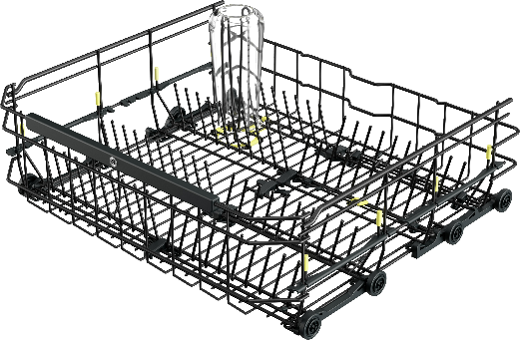
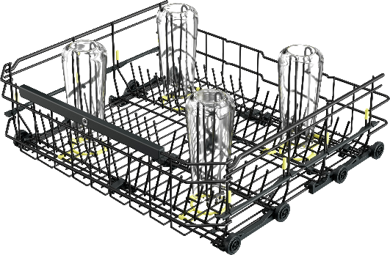
  Удобство
Держатель для ваз и бутылок (Exclusive)
Съемный держатель для ваз / бутылок с маркером для удобного позиционирования в корзине прямо над Power Zone.
Держатель также можно размещать в других местах нижней корзины.
Размещение над левой Power Zone.
Возможны другие места размещения. Задняя левая и правая части над левой и правой Power Zone

Slide 29
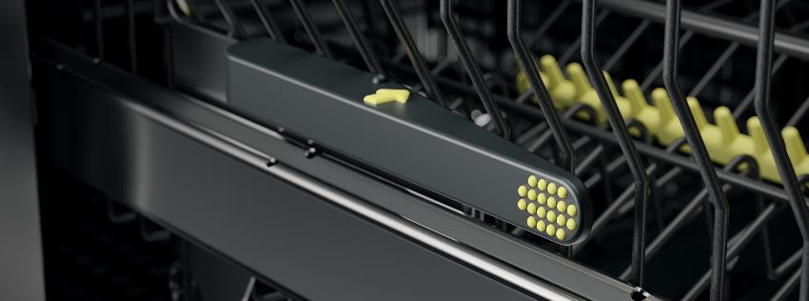
  Удобство
Новая ручка изменения высоты корзины
Ручки для регулировки высоты верхней корзины с улучшенной эргономикой, внешним видом и тактильными ощущениями.
Измененная эргономика ”нажать для регулировки“ вместо ”потянуть для регулировки"

Slide 30

  Комфорт
Обновленное LED освещение
LED споты с большей яркостью для всех исполнений с 2-мя и 4-мя спотами
Тройное увеличение светового потока для моделей в 4-мя спотами в сравнении с моделями текущей генерации

Slide 31
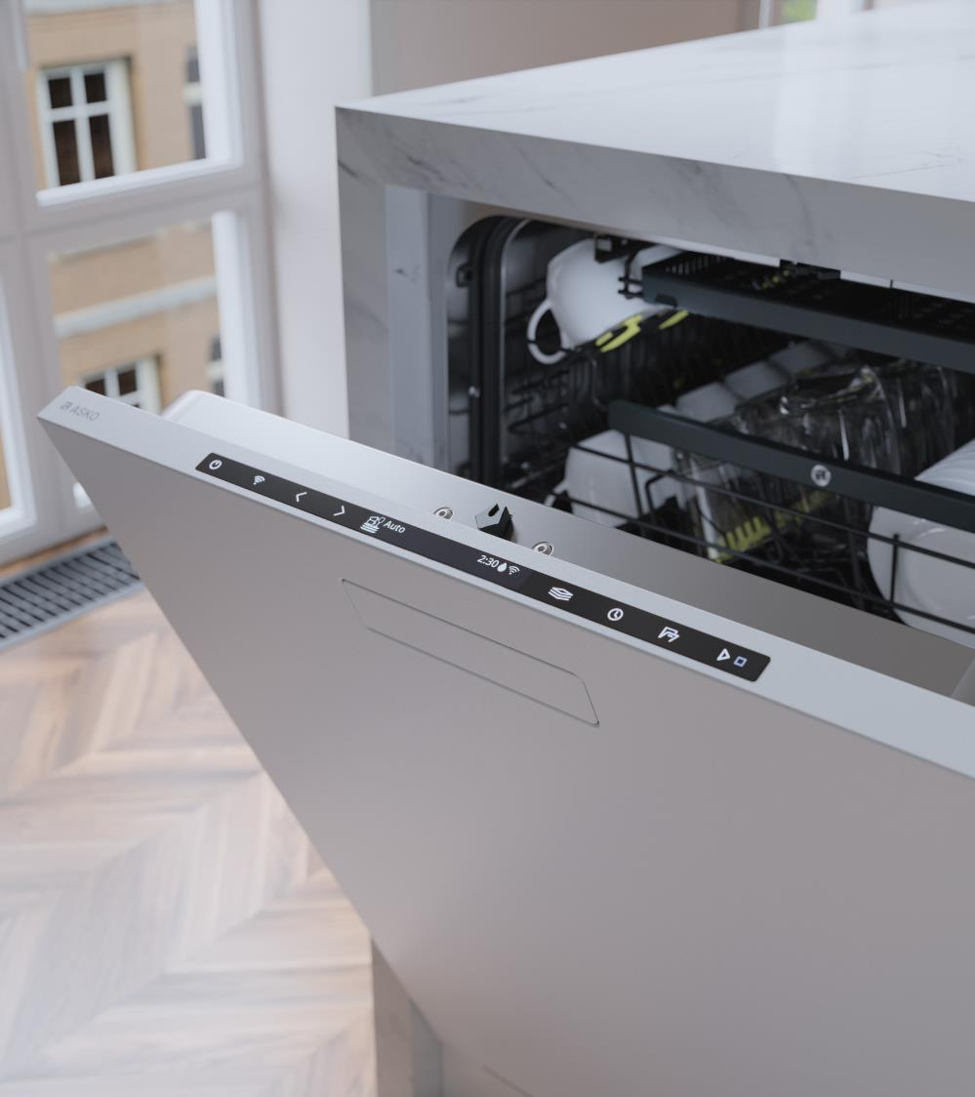
Модельный ряд DW60
Отдельностоящие модели
DFS344ID.W
DFS344ID.S
Встраиваемые модели
DFI544D
DSD544D
DFI545K
DFI746U
DSD746U
DFI747MU
DFI777UXXL

Slide 32
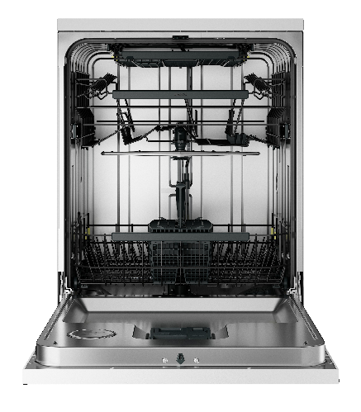











DFS344ID.W
Цвет: Белый
Отдельностоящая, XL 82 см
Панель управления и дисплей: Classic
Загрузка: 14 комплектов посуды, Система загрузки: 3 уровня, Уровень шума: 42 db (A), Система сушки: Turbo Combi Drying™,
Металлическая конструкция: 8 Steel™, Система мойки: 9 Spray™
Свойства
Конструкция 8 Steel ™ : контейнер, внутренняя дверца, разбрызгиватели, фильтры, трубки подачи воды - из немагнитной нержавеющей стали, стальные корзины с нейлоновым покрытием, стальные ножки и наружное основание из стали.
Циркуляционный и сливной насосы оснащены бесшумными асинхронными двигателями
FFSTN дисплей высокой четкости
Исполнение
Super Cleaning System™: Интенсивная очистка посуды и камеры машины перед основной мойкой.
9 Spray™ уникальная система мойки, разработанная для максимального перекрытия струями пространства моечной камеры.
Адаптивные зоны усиленной мойки Power zones, c возможностью переключения для мойки кастрюль и сковород, либо ваз и бутылок,
Система сушки Turbo Combi Drying™ - вентиляционная система сушки комбинированная с последующим открыванием двери
Протестировано на ресурс: 12,500 часов
Программы / Опции
9 программ: ЭКО, Интенсивная, Ежедневная, Быстрая, По времени, Гигиена, Ополаскивание, Самоочистка, Удаление запахов // Температура мойки от 51 до 70°C
Специальные режимы: Быстрый, Ночной
Опции: Авто открывание двери, Задержка старта (1-24 ч)
Комфорт / Безопасность
Время до окончания на дисплее
Aqua Safe™ система защиты от протечек.
Комплектация корзинами
Верхний лоток для столовых приборов: Съемный и регулируемый по высоте
Верхняя корзина Premium: изменяемая по высоте, 2 полки для винных фужеров, подставка для ножей
Нижняя корзина Premium: Складные держатели для тарелок в заднем ряду, съемная корзина для столовых приборов
Технические параметры
Загрузка 14 комплектов посуды
Класс энергопотребления (EU): C
Уровень шума: 42 дБ(А)
Среднее энергопотребление на 100 циклов: 74 кВтч
Среднее потребление воды за цикл: 9,2 литров
Встроенный антисифон
Съемный и регулируемый по высоте лоток для столовых приборов
Верхняя корзина Premium регулируемая по высоте (две пары колес) стальная с нейлоновым покрытием.
Нижняя корзина Premium стальная с нейлоновым покрытием.
Съемная корзина для столовых приборов

Slide 33


DFS344ID.S
Цвет: Нержавеющая сталь
Отдельностоящая, XL 82 см
Панель управления и дисплей: Classic
Загрузка: 14 комплектов посуды, Система загрузки: 3 уровня, Уровень шума: 42 db (A), Система сушки: Turbo Combi Drying™,
Металлическая конструкция: 8 Steel™, Система мойки: 9 Spray™
Свойства
Конструкция 8 Steel ™ : контейнер, внутренняя дверца, разбрызгиватели, фильтры, трубки подачи воды - из немагнитной нержавеющей стали, стальные корзины с нейлоновым покрытием, стальные ножки и наружное основание из стали.
Циркуляционный и сливной насосы оснащены бесшумными асинхронными двигателями
FFSTN дисплей высокой четкости
Исполнение
Super Cleaning System™: Интенсивная очистка посуды и камеры машины перед основной мойкой.
9 Spray™ уникальная система мойки, разработанная для максимального перекрытия струями пространства моечной камеры.
Адаптивные зоны усиленной мойки Power zones, c возможностью переключения для мойки кастрюль и сковород, либо ваз и бутылок,
Система сушки Turbo Combi Drying™ - вентиляционная система сушки комбинированная с последующим открыванием двери
Протестировано на ресурс: 12,500 часов
Программы / Опции
9 программ: ЭКО, Интенсивная, Ежедневная, Быстрая, По времени, Гигиена, Ополаскивание, Самоочистка, Удаление запахов // Температура мойки от 51 до 70°C
Специальные режимы: Быстрый, Ночной
Опции: Авто открывание двери, Задержка старта (1-24 ч)
Комфорт / Безопасность
Время до окончания на дисплее
Aqua Safe™ система защиты от протечек.
Комплектация корзинами
Верхний лоток для столовых приборов: Съемный и регулируемый по высоте
Верхняя корзина Premium: изменяемая по высоте, 2 полки для винных фужеров, подставка для ножей
Нижняя корзина Premium: Складные держатели для тарелок в заднем ряду, съемная корзина для столовых приборов
Технические параметры
Загрузка 14 комплектов посуды
Класс энергопотребления (EU): C
Уровень шума: 42 дБ(А)
Среднее энергопотребление на 100 циклов: 74 кВтч
Среднее потребление воды за цикл: 9,2 литров
Встроенный антисифон
Съемный и регулируемый по высоте лоток для столовых приборов
Верхняя корзина Premium регулируемая по высоте (две пары колес) стальная с нейлоновым покрытием.
Нижняя корзина Premium стальная с нейлоновым покрытием.
Съемная корзина для столовых приборов

Slide 34


DFI544D
Навесная фронтальная дверь*
Полностью встраиваемая, XL 82 см
Панель управления и дисплей: Logic
Загрузка: 14 комплектов посуды, Система загрузки: 3 уровня, Уровень шума: 42 db (A), Система сушки: Turbo Combi Drying™,
Металлическая конструкция: 8 Steel™, Система мойки: 9 Spray™
Свойства
Конструкция 8 Steel ™ : контейнер, внутренняя дверца, разбрызгиватели, фильтры, трубки подачи воды - из немагнитной нержавеющей стали, стальные корзины с нейлоновым покрытием, стальные ножки и наружное основание из стали.
Циркуляционный и сливной насосы оснащены бесшумными асинхронными двигателями
FFSTN дисплей высокой четкости
Исполнение
Super Cleaning System™: Интенсивная очистка посуды и камеры машины перед основной мойкой.
9 Spray™ уникальная система мойки, разработанная для максимального перекрытия струями пространства моечной камеры.
Адаптивные зоны усиленной мойки Power zones, c возможностью переключения для мойки кастрюль и сковород, либо ваз и бутылок,
Система сушки Turbo Combi Drying™ - вентиляционная система сушки комбинированная с последующим открыванием двери
Протестировано на ресурс: 12,500 часов
Программы / Опции
9 программ: ЭКО, Интенсивная, Ежедневная, Быстрая, По времени, Гигиена, Ополаскивание, Самоочистка, Удаление запахов // Температура мойки от 51 до 70°C
Специальные режимы: Быстрый, Ночной
Опции: Авто открывание двери, Задержка старта (1-24 ч)
Комфорт / Безопасность
Status Light™ индикация состояния и выполнения программ
Время до окончания на дисплее
Aqua Safe™ система защиты от протечек.
Комплектация корзинами
Верхний лоток для столовых приборов: Съемный и регулируемый по высоте
Верхняя корзина Premium: изменяемая по высоте, 2 полки для винных фужеров, подставка для ножей
Нижняя корзина Premium: Складные держатели для тарелок в заднем ряду, съемная корзина для столовых приборов
Технические параметры
Загрузка 14 комплектов посуды
Класс энергопотребления (EU): В
Уровень шума: 42 дБ(А)
Среднее энергопотребление на 100 циклов: 72 кВтч
Среднее потребление воды за цикл: 9,2 литров
Встроенный антисифон
Съемный и регулируемый по высоте лоток для столовых приборов
.
Верхняя корзина Premium регулируемая по высоте (две пары колес) стальная с нейлоновым покрытием.
Нижняя корзина Premium стальная с нейлоновым покрытием.
Съемная корзина для столовых приборов
* - навесная дверь в комплект поставки посудомоечной машины не входит, приобретается отдельно у производителя кухонной мебели

Slide 35

DSD544D
Навесная фронтальная дверь*
Полностью встраиваемая, XL 82 см, слайдерная дверь
Панель управления и дисплей: Logic
Загрузка: 14 комплектов посуды, Система загрузки: 3 уровня, Уровень шума: 42 db (A), Система сушки: Auto Door Open Drying™,
Металлическая конструкция: 8 Steel™, Система мойки: 9 Spray™
Свойства
Конструкция 8 Steel ™ : контейнер, внутренняя дверца, разбрызгиватели, фильтры, трубки подачи воды - из немагнитной нержавеющей стали, стальные корзины с нейлоновым покрытием, стальные ножки и наружное основание из стали.
Циркуляционный и сливной насосы оснащены бесшумными асинхронными двигателями
FFSTN дисплей высокой четкости
Исполнение
Super Cleaning System™: Интенсивная очистка посуды и камеры машины перед основной мойкой.
9 Spray™ уникальная система мойки, разработанная для максимального перекрытия струями пространства моечной камеры.
Адаптивные зоны усиленной мойки Power zones, c возможностью переключения для мойки кастрюль и сковород, либо ваз и бутылок,
Auto Door Open Drying™ - авто открывание двери после короткой фазы охлаждения.
Протестировано на ресурс: 12,500 часов
Программы / Опции
8 программ: ЭКО, Интенсивная, Ежедневная, Быстрая, По времени, Гигиена, Ополаскивание, Самоочистка // Температура мойки от 51 до 70°C
Специальные режимы: Быстрый, Ночной
Опции: Авто открывание двери, Задержка старта (1-24 ч)
Комфорт / Безопасность
Status Light™ индикация состояния и выполнения программ
Время до окончания на дисплее
Aqua Safe™ система защиты от протечек.
Комплектация корзинами
Верхний лоток для столовых приборов: Съемный и регулируемый по высоте
Верхняя корзина Premium: изменяемая по высоте, 2 полки для винных фужеров, подставка для ножей
Нижняя корзина Premium: Складные держатели для тарелок в заднем ряду, съемная корзина для столовых приборов
Технические параметры
Загрузка 14 комплектов посуды
Класс энергопотребления (EU): В
Уровень шума: 42 дБ(А)
Среднее энергопотребление на 100 циклов: 64 кВтч
Среднее потребление воды за цикл: 9,2 литров
Встроенный антисифон
Съемный и регулируемый по высоте лоток для столовых приборов
Верхняя корзина Premium регулируемая по высоте (две пары колес) стальная с нейлоновым покрытием.
Нижняя корзина Premium стальная с нейлоновым покрытием.
Съемная корзина для столовых приборов
* - навесная дверь в комплект поставки посудомоечной машины не входит, приобретается отдельно у производителя кухонной мебели

Slide 36





DFI545K
Навесная фронтальная дверь*
Полностью встраиваемая, XL 82 см
Панель управления и дисплей: Logic
Загрузка: 14 комплектов посуды, Система загрузки: 3 уровня, Уровень шума: 40 db (A), Система сушки: Turbo Combi Drying™,
Металлическая конструкция: 8 Steel™, Система мойки: 9 Spray™, WiFi подключение: дистанционное управление
Свойства
Конструкция 8 Steel ™ : контейнер, внутренняя дверца, разбрызгиватели, фильтры, трубки подачи воды - из немагнитной нержавеющей стали, стальные корзины с нейлоновым покрытием, стальные ножки и наружное основание из стали.
WiFi подключение
Циркуляционный и сливной насосы оснащены бесшумными асинхронными двигателями
FFSTN дисплей высокой четкости
Исполнение
Super Cleaning System™: Интенсивная очистка посуды и камеры машины перед основной мойкой.
9 Spray™ уникальная система мойки, разработанная для максимального перекрытия струями пространства моечной камеры.
Адаптивные зоны усиленной мойки Power zones, c возможностью переключения для мойки кастрюль и сковород, либо ваз и бутылок,
Система сушки Turbo Combi Drying™ - вентиляционная система сушки комбинированная с последующим открыванием двери
Протестировано на ресурс: 12,500 часов
Программы / Опции
9 программ: ЭКО, Интенсивная, Ежедневная, Быстрая, По времени, Гигиена, Ополаскивание, Самоочистка, Удаление запахов // Температура мойки от 51 до 70°C
Специальные режимы: Быстрый, Ночной
Опции: Авто открывание двери, Задержка старта (1-24 ч)
Комфорт / Безопасность
Status Light™ индикация состояния и выполнения программ
Время до окончания на дисплее
Aqua Safe™ система защиты от протечек.
Комплектация корзинами
Верхний лоток для столовых приборов: Съемный и регулируемый по высоте
Верхняя корзина Premium: Instant Lift™ изменяемая по высоте, 2 полки для винных фужеров, подставка для ножей
Нижняя корзина Premium: Складные держатели для тарелок в заднем ряду, съемная корзина для столовых приборов
Технические параметры
Загрузка 14 комплектов посуды
Класс энергопотребления (EU): В
Уровень шума: 40 дБ(А)
Среднее энергопотребление на 100 циклов: 64 кВтч
Среднее потребление воды за цикл: 9,2 литров
Встроенный антисифон
Съемный и регулируемый по высоте лоток для столовых приборов
Верхняя корзина Premium регулируемая по высоте (рычаг Instant Lift) стальная с нейлоновым покрытием.
Нижняя корзина Premium стальная с нейлоновым покрытием.
Съемная корзина для столовых приборов
* - навесная дверь в комплект поставки посудомоечной машины не входит, приобретается отдельно у производителя кухонной мебели

Slide 37







DFI746U
Навесная фронтальная дверь*
Полностью встраиваемая, XL 82 см
Панель управления и дисплей: Style
Загрузка: 14 комплектов посуды, Система загрузки: 3 уровня, Уровень шума: 39 db (A), Система сушки: Turbo Combi Drying™,
Металлическая конструкция: 8 Steel™, Система мойки: 9 Spray™, Нажимное открывание: открывание двери без ручки, WiFi подключение: дистанционное управление, Гигиена: режим УФ очистки, Автоматическая дозировка МС
Свойства
Конструкция 8 Steel ™ : контейнер, внутренняя дверца, разбрызгиватели, фильтры, трубки подачи воды - из немагнитной нержавеющей стали, стальные корзины с нейлоновым покрытием, стальные ножки и наружное основание из стали.
Wi-Fi подключение
Соответствие гигиеническим стандартам – функция УФ очистки UV Cleanse™
Циркуляционный и сливной насосы оснащены бесшумными асинхронными двигателями
Полноцветный TFT дисплей высокой четкости
Исполнение
Super Cleaning System™: Интенсивная очистка посуды и камеры машины перед основной мойкой.
9 Spray™ уникальная система мойки, разработанная для максимального перекрытия струями пространства моечной камеры.
Адаптивные зоны усиленной мойки Power zones, c возможностью переключения для мойки кастрюль и сковород, либо ваз и бутылок,
Система автоматического дозирования – оптимальный расход МС
Система сушки Turbo Combi Drying™ - вентиляционная система сушки комбинированная с последующим открыванием двери
Протестировано на ресурс: 12,500 часов
Программы / Опции
15 программ: ЭКО, Интенсивная, Ежедневная, Быстрая, По времени, Верхняя корзина, Нижняя корзина, Гигиена, Ополаскивание, Хрусталь, Предв.подогрев, Пластик, Самоочистка, Удаление запахов // Температура мойки от 45 до 70°C
Специальные режимы: Экологичный, Быстрый, Ночной, УФ очистка, Интенсивный
Опции: Авто открывание двери, Задержка старта (1-24 ч)
Комфорт / Безопасность
Status Light™ индикация состояния и выполнения программ
Нажимное открывание – навесные фасады без ручек
Система автоматической дозировки геля для п/м на 25 циклов мойки
WiFi подключение – дистанционное управление и контроль
Время до окончания на дисплее
Aqua Safe™ система защиты от протечек.
Комплектация корзинами
Верхний лоток для столовых приборов: Съемный и регулируемый по высоте
Верхняя корзина Exclusive: Instant Lift™ изменяемая по высоте, 2 полки для винных фужеров, раздвижные держатели тарелок
Нижняя корзина Exclusive: Раздвижные и складные держатели для тарелок в заднем ряду, складные держатели для тарелок в переднем ряду, держатель для ваз и бутылок
Съемная корзина для столовых приборов
Технические параметры
Загрузка 14 комплектов посуды
Класс энергопотребления (EU): В
Уровень шума: 39 дБ(А)
Среднее энергопотребление на 100 циклов: 64 кВтч
Среднее потребление воды за цикл: 9,2 литров
Встроенный антисифон
Съемный и регулируемый по высоте лоток для столовых приборов.
Верхняя корзина Exclusive регулируемая по высоте (рычаг Instant Lift™) стальная с нейлоновым покрытием.
Нижняя корзина Exclusive стальная с нейлоновым покрытием.
Съемная корзина для столовых приборов
* - навесная дверь в комплект поставки посудомоечной машины не входит, приобретается отдельно у производителя кухонной мебели

Slide 38

DSD746U
Навесная фронтальная дверь*
Полностью встраиваемая, XL 82 см, слайдерная дверь
Панель управления и дисплей: Style
Загрузка: 14 комплектов посуды, Система загрузки: 3 уровня, Уровень шума: 39 db (A), Система сушки: Auto Door OpenDrying™,
Металлическая конструкция: 8 Steel™, Система мойки: 9 Spray™, Нажимное открывание: открывание двери без ручки, WiFi подключение: дистанционное управление, Гигиена: режим УФ очистки, Автоматическая дозировка МС
Свойства
Конструкция 8 Steel ™ : контейнер, внутренняя дверца, разбрызгиватели, фильтры, трубки подачи воды - из немагнитной нержавеющей стали, стальные корзины с нейлоновым покрытием, стальные ножки и наружное основание из стали.
Wi-Fi подключение
Соответствие гигиеническим стандартам – функция УФ очистки UV Cleanse™
Циркуляционный и сливной насосы оснащены бесшумными асинхронными двигателями
Полноцветный TFT дисплей высокой четкости
Исполнение
Super Cleaning System™: Интенсивная очистка посуды и камеры машины перед основной мойкой.
9 Spray™ уникальная система мойки, разработанная для максимального перекрытия струями пространства моечной камеры.
Адаптивные зоны усиленной мойки Power zones, c возможностью переключения для мойки кастрюль и сковород, либо ваз и бутылок,
Система автоматического дозирования – оптимальный расход МС
Auto Door Open Drying™ - авто открывание двери после короткой фазы охлаждения.
Протестировано на ресурс: 12,500 часов
Программы / Опции
14 программ: ЭКО, Интенсивная, Ежедневная, Быстрая, По времени, Верхняя корзина, Нижняя корзина, Гигиена, Ополаскивание, Хрусталь, Предв.подогрев, Пластик, Самоочистка // Температура мойки от 45 до 70°C
Специальные режимы: Экологичный, Быстрый, Ночной, УФ очистка, Интенсивный
Опции: Авто открывание двери, Задержка старта (1-24 ч)
Комфорт / Безопасность
Status Light™ индикация состояния и выполнения программ
Нажимное открывание – навесные фасады без ручек
Система автоматической дозировки геля для п/м на 25 циклов мойки
WiFi подключение – дистанционное управление и контроль
Время до окончания на дисплее
Aqua Safe™ система защиты от протечек.
Комплектация корзинами
Верхний лоток для столовых приборов: Съемный и регулируемый по высоте
Верхняя корзина Exclusive: Instant Lift™ изменяемая по высоте, 2 полки для винных фужеров, раздвижные держатели тарелок
Нижняя корзина Exclusive: Раздвижные и складные держатели для тарелок в заднем ряду, складные держатели для тарелок в переднем ряду, держатель для ваз и бутылок
Съемная корзина для столовых приборов
Технические параметры
Загрузка 14 комплектов посуды
Класс энергопотребления (EU): В
Уровень шума: 39 дБ(А)
Среднее энергопотребление на 100 циклов: 64 кВтч
Среднее потребление воды за цикл: 9,2 литров
Встроенный антисифон
Съемный и регулируемый по высоте лоток для столовых приборов
Верхняя корзина Exclusive регулируемая по высоте (рычаг Instant Lift™) стальная с нейлоновым покрытием.
Нижняя корзина Exclusive стальная с нейлоновым покрытием.
Съемная корзина для столовых приборов
* - навесная дверь в комплект поставки посудомоечной машины не входит, приобретается отдельно у производителя кухонной мебели

Slide 39



DFI747MU
Навесная фронтальная дверь*
Полностью встраиваемая, XL 82 см
Панель управления и дисплей: Style
Загрузка: 14 комплектов посуды, Система загрузки: 3 уровня, Уровень шума: 38 db (A), Система сушки: Turbo Combi Drying™,
Металлическая конструкция: 8 Steel™, Система мойки: 10 Spray™, Нажимное открывание: открывание двери без ручки, WiFi подключение: дистанционное управление, Гигиена: режим УФ очистки, Автоматическая дозировка МС
Свойства
Конструкция 8 Steel ™ : контейнер, внутренняя дверца, разбрызгиватели, фильтры, трубки подачи воды - из немагнитной нержавеющей стали, стальные корзины с нейлоновым покрытием, стальные ножки и наружное основание из стали.
Wi-Fi подключение
Соответствие гигиеническим стандартам – функция УФ очистки UV Cleanse™
Циркуляционный и сливной насосы оснащены бесшумными асинхронными двигателями
Полноцветный TFT дисплей высокой четкости
Исполнение
Super Cleaning System™: Интенсивная очистка посуды и камеры машины перед основной мойкой.
10 Spray™ уникальная система мойки, разработанная для максимального перекрытия струями пространства моечной камеры.
Адаптивные зоны усиленной мойки Power zones, c возможностью переключения для мойки кастрюль и сковород, либо ваз и бутылок,
Система автоматического дозирования – оптимальный расход МС
Система сушки Turbo Combi Drying™ - вентиляционная система сушки комбинированная с последующим открыванием двери
Протестировано на ресурс: 12,500 часов
Программы / Опции
15 программ: ЭКО, Интенсивная, Ежедневная, Быстрая, По времени, Верхняя корзина, Нижняя корзина, Гигиена, Ополаскивание, Хрусталь, Предв.подогрев, Пластик, Самоочистка, Удаление запахов // Температура мойки от 45 до 70°C
Специальные режимы: Экологичный, Быстрый, Ночной, УФ очистка, Интенсивный
Опции: Авто открывание двери, Задержка старта (1-24 ч)
Комфорт / Безопасность
Status Light™ индикация состояния и выполнения программ
Нажимное открывание – навесные фасады без ручек
Система автоматической дозировки геля для п/м на 25 циклов мойки
WiFi подключение – дистанционное управление и контроль
Время до окончания на дисплее
Aqua Safe™ система защиты от протечек.
Комплектация корзинами
Верхняя корзина Exclusive: Instant Lift™ изменяемая по высоте, 2 полки для винных фужеров, раздвижные держатели тарелок
Средняя корзина: раздельные вставки для чашек и столовых приборов, направляющие на шарикоподшипниках, отдельная подача воды на корзину.
Нижняя корзина Exclusive: Раздвижные и складные держатели для тарелок в заднем ряду, складные держатели для тарелок в переднем ряду, держатель для ваз и бутылок
Съемная корзина для столовых приборов
Технические параметры
Загрузка 14 комплектов посуды
Класс энергопотребления (EU): В
Уровень шума: 38 дБ(А)
Среднее энергопотребление на 100 циклов: 64 кВтч
Среднее потребление воды за цикл: 9,6 литров
Встроенный антисифон
Верхняя корзина Exclusive стальная с нейлоновым покрытием.
Средняя корзина для чашек и столовых приборов
Нижняя корзина Exclusive стальная с нейлоновым покрытием.
Съемная корзина для столовых приборов
* - навесная дверь в комплект поставки посудомоечной машины не входит, приобретается отдельно у производителя кухонной мебели

Slide 40





DFI777UXXL
Навесная фронтальная дверь*
Полностью встраиваемая, XXL 86 см
Панель управления и дисплей: Style
Загрузка: 17 комплектов посуды, Система загрузки: 4 уровня, Уровень шума: 38 db (A), Система сушки: Turbo Combi Drying™,
Металлическая конструкция: 8 Steel™, Система мойки: 11 Spray™, Нажимное открывание: открывание двери без ручки, WiFi подключение: дистанционное управление, Гигиена: режим УФ очистки, Автоматическая дозировка МС
Свойства
Конструкция 8 Steel ™ : контейнер, внутренняя дверца, разбрызгиватели, фильтры, трубки подачи воды - из немагнитной нержавеющей стали, стальные корзины с нейлоновым покрытием, стальные ножки и наружное основание из стали.
Wi-Fi подключение
Соответствие гигиеническим стандартам – функция УФ очистки UV Cleanse™
Циркуляционный и сливной насосы оснащены бесшумными асинхронными двигателями
FFSTN дисплей высокой четкости
Исполнение
Super Cleaning System™: Интенсивная очистка посуды и камеры машины перед основной мойкой.
10 Spray™ уникальная система мойки, разработанная для максимального перекрытия струями пространства моечной камеры.
Адаптивные зоны усиленной мойки Power zones, c возможностью переключения для мойки кастрюль и сковород, либо ваз и бутылок,
Система автоматического дозирования – оптимальный расход МС
Система сушки Turbo Combi Drying™ - вентиляционная система сушки комбинированная с последующим открыванием двери
Протестировано на ресурс: 12,500 часов
Программы / Опции
15 программ: ЭКО, Интенсивная, Ежедневная, Быстрая, По времени, Верхняя корзина, Нижняя корзина, Гигиена, Ополаскивание, Хрусталь, Предв.подогрев, Пластик, Самоочистка, Удаление запахов // Температура мойки от 45 до 70°C
Специальные режимы: Экологичный, Быстрый, Ночной, УФ очистка, Интенсивный
Опции: Авто открывание двери, Задержка старта (1-24 ч)
Комфорт / Безопасность
Status Light™ индикация состояния и выполнения программ
Нажимное открывание – навесные фасады без ручек
Система автоматической дозировки геля для п/м на 25 циклов мойки
WiFi подключение – дистанционное управление и контроль
Время до окончания на дисплее
Aqua Safe™ система защиты от протечек.
Комплектация корзинами
Верхний лоток для столовых приборов: Съемный и регулируемый по высоте
Верхняя корзина Exclusive: Instant Lift™ изменяемая по высоте, 2 полки для винных фужеров, раздвижные держатели тарелок
Средняя корзина: раздельные вставки для чашек и столовых приборов, направляющие на шарикоподшипниках, отдельная подача воды на корзину.
Нижняя корзина Exclusive: Раздвижные и складные держатели для тарелок в заднем ряду, складные держатели для тарелок в переднем ряду, держатель для ваз и бутылок
Съемная корзина для столовых приборов
Технические параметры
Загрузка 17 комплектов посуды
Класс энергопотребления (EU): В
Уровень шума: 38 дБ(А)
Среднее энергопотребление на 100 циклов: 77 кВтч
Среднее потребление воды за цикл: 9,9 литров
Встроенный антисифон
Съемный и регулируемый по высоте лоток для столовых приборов
Верхняя корзина Exclusive регулируемая по высоте (рычаг Instant Lift™) стальная с нейлоновым покрытием.
Средняя корзина для чашек и столовых приборов
Нижняя корзина Exclusive стальная с нейлоновым покрытием.
Съемная корзина для столовых приборов
* - навесная дверь в комплект поставки посудомоечной машины не входит, приобретается отдельно у производителя кухонной мебели

Slide 41
Смена моделей DW40 на DW60.
Вывод из ассортимента |  |  |  |  |  | Ввод в ассортимент
DW40 |  |  |  |  |  | DW60
артикул |  | модель |  |  |  | артикул |  | модель
736718 |  | DFS244IB.W/1 |  |  |  | 739406 |  | DFS344ID.W
736719 |  | DFS244IB.S/1 |  |  |  | 739531 |  | DFS344ID.S
736468 |  | DFI433B/1 |  |  |  | 739485 |  | DFI544D
736490 |  | DSD433B/1 |  |  |  | 739487 |  | DSD544D
736408 |  | DFI444B/1 |  |  |  | 739490 |  | DFI545K
736489 |  | DFI644B/1 |  |  |  | 739523 |  | DFI746U
736488 |  | DSD644B/1 |  |  |  | 739525 |  | DSD746U
736487 |  | DFI645MB/1 |  |  |  | 739526 |  | DFI747MU
736486 |  | DFI676GXXL/1 |  |  |  | 739403 |  | DFI777UXXL
Замена модельного ряда DW40 на DW60 начиная с ФЕВРАЛЯ 2023 по мере распродажи моделей DW40

Slide 42



